Slide 1

Maria Lucia Fattorelli
Curso “Instrumentos de Regulação Econômica” da Escola Superior do Ministério Público
Brasília, 22 de maio de 2017
A DÍVIDA PÚBLICA E SEUS REFLEXOS SOBRE DIREITOS SOCIAIS, TRABALHISTAS E PREVIDENCIÁRIOS

Slide 2
A DÍVIDA PÚBLICA E SEUS REFLEXOS SOBRE DIREITOS SOCIAIS, TRABALHISTAS E PREVIDENCIÁRIOS
Conjuntura Nacional e Internacional e o avanço do poder financeiro
Fatores determinantes do Cenário de Escassez apesar da Realidade de Abundância no Brasil
Sistema da Dívida
Dívida Pública Federal
Dívida dos Estados
Novos esquemas que geram dívida
Conjuntura de Crise, Contrarreformas e seus impactos nos direitos sociais, trabalhistas e previdenciários
Necessidade de Auditoria da Dívida Pública
Notes:
Suspensão pagamento encargos aos rentistas (Bonos Global 2012 e 2030) desde novembro/2008
Proposta soberana de recompra do restante da dívida por no máximo 30% de seu valor nominal
The Economist (23/04/2009): “Sr. Correa parece ser incorruptível (...) gasto público cresceu 71% em 2008, resultado de investimentos em escolas e hospitais”
ESTA É A PROVA DA VIABILIDADE POLÍTICA DA AUDITORIA DA DÍVIDA
ENQUANTO ISSO, O GOVERNO BRASILEIRO RECOMPRA TÍTULOS DA DÍVIDA EXTERNA A 130% DO VALOR DE FACE, EM MÉDIA

Slide 3
A DÍVIDA PÚBLICA E SEUS REFLEXOS SOBRE DIREITOS SOCIAIS, TRABALHISTAS E PREVIDENCIÁRIOS
Conjuntura Nacional e Internacional e o avanço do poder financeiro
Notes:
Suspensão pagamento encargos aos rentistas (Bonos Global 2012 e 2030) desde novembro/2008
Proposta soberana de recompra do restante da dívida por no máximo 30% de seu valor nominal
The Economist (23/04/2009): “Sr. Correa parece ser incorruptível (...) gasto público cresceu 71% em 2008, resultado de investimentos em escolas e hospitais”
ESTA É A PROVA DA VIABILIDADE POLÍTICA DA AUDITORIA DA DÍVIDA
ENQUANTO ISSO, O GOVERNO BRASILEIRO RECOMPRA TÍTULOS DA DÍVIDA EXTERNA A 130% DO VALOR DE FACE, EM MÉDIA

Slide 4

CONJUNTURA INTERNACIONAL
Concentração e crescimento do
PODER FINANCEIRO GLOBAL
Desregulamentação
Utilização de alta tecnologias de informação e comunicação
Amplo acesso a paraísos fiscais e mercados “das sombras”
Sigilo de operações
Privilégios fiscais
Financiamento de campanhas políticas
Controle na emissão de moedas
DOMÍNIO GLOBAL
https://www.youtube.com/watch?feature=player_embedded&v=oDrZo6L55Ec
Notes:
Suspensão pagamento encargos aos rentistas (Bonos Global 2012 e 2030) desde novembro/2008
Proposta soberana de recompra do restante da dívida por no máximo 30% de seu valor nominal
The Economist (23/04/2009): “Sr. Correa parece ser incorruptível (...) gasto público cresceu 71% em 2008, resultado de investimentos em escolas e hospitais”
ESTA É A PROVA DA VIABILIDADE POLÍTICA DA AUDITORIA DA DÍVIDA
ENQUANTO ISSO, O GOVERNO BRASILEIRO RECOMPRA TÍTULOS DA DÍVIDA EXTERNA A 130% DO VALOR DE FACE, EM MÉDIA

Slide 5
Domínio do Poder Financeiro
FED - Federal Reserve
BCE – Banco Central Europeu
FMI
Banco Mundial
Agências qualificadoras de risco
Grandes bancos privados
Financeirização Mundial
1º Passo: Fim da paridade dólar/ouro
Crescimento do volume de papéis financeiros (derivativos)
Necessidade de FUNDOS FINANCEIROS para receber os papéis (Planos de Previdência Privada e Fundos de Previdência de natureza aberta)
Notes:
Suspensão pagamento encargos aos rentistas (Bonos Global 2012 e 2030) desde novembro/2008
Proposta soberana de recompra do restante da dívida por no máximo 30% de seu valor nominal
The Economist (23/04/2009): “Sr. Correa parece ser incorruptível (...) gasto público cresceu 71% em 2008, resultado de investimentos em escolas e hospitais”
ESTA É A PROVA DA VIABILIDADE POLÍTICA DA AUDITORIA DA DÍVIDA
ENQUANTO ISSO, O GOVERNO BRASILEIRO RECOMPRA TÍTULOS DA DÍVIDA EXTERNA A 130% DO VALOR DE FACE, EM MÉDIA

Slide 6
Brasil: argumentos do governo
“Meirelles: crescimento do País no próximo ano depende da reforma da Previdência” (25/4/2017 – Portal Planalto)
“Meirelles diz que queda da inflação mostra efeitos do ajuste fiscal” (10/5/2017 – Agencia Brasil)
“Meirelles: sem reforma da Previdência, juros vão subir fortemente” (17/4/2017 – Portal Brasil)
“Meirelles disse que a reforma da Previdência reduzirá a dívida pública, abrindo caminho para a queda dos juros e criando condições para o país voltar a crescer” (14/3/2017 – Agência Brasil)
Meirelles defende a PEC 287 como se essa fosse a solução para a inflação, controle da dívida, juros, crescimento do PIB, mas na realidade... É a solução para o setor financeiro
Notes:
Suspensão pagamento encargos aos rentistas (Bonos Global 2012 e 2030) desde novembro/2008
Proposta soberana de recompra do restante da dívida por no máximo 30% de seu valor nominal
The Economist (23/04/2009): “Sr. Correa parece ser incorruptível (...) gasto público cresceu 71% em 2008, resultado de investimentos em escolas e hospitais”
ESTA É A PROVA DA VIABILIDADE POLÍTICA DA AUDITORIA DA DÍVIDA
ENQUANTO ISSO, O GOVERNO BRASILEIRO RECOMPRA TÍTULOS DA DÍVIDA EXTERNA A 130% DO VALOR DE FACE, EM MÉDIA

Slide 7
FINANCEIRIZAÇÃO MUNDIAL
EUROPA e ESTADOS UNIDOS:
Crise do Setor Financeiro é transformada em
CRISE DA DÍVIDA
Evidência: instrumento de endividamento público utilizado como um sistema de desvio de recursos públicos
“SISTEMA DA DÍVIDA”
Notes:
Suspensão pagamento encargos aos rentistas (Bonos Global 2012 e 2030) desde novembro/2008
Proposta soberana de recompra do restante da dívida por no máximo 30% de seu valor nominal
The Economist (23/04/2009): “Sr. Correa parece ser incorruptível (...) gasto público cresceu 71% em 2008, resultado de investimentos em escolas e hospitais”
ESTA É A PROVA DA VIABILIDADE POLÍTICA DA AUDITORIA DA DÍVIDA
ENQUANTO ISSO, O GOVERNO BRASILEIRO RECOMPRA TÍTULOS DA DÍVIDA EXTERNA A 130% DO VALOR DE FACE, EM MÉDIA

Slide 8
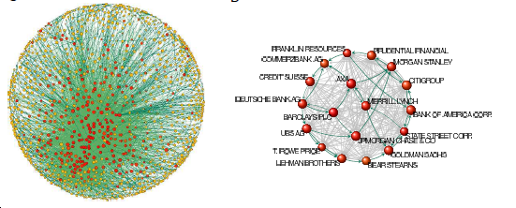
Rede de Controle de Poder Corporativo Global
43.000 EMNs : acima de 1.000.000 de de ligações de propriedade
40% do controle nas mãos de 147, e “core” altamente conectado entre si
75% do “core” são entidades financeiras
75% da propriedade destas 147 empresas nas mãos das empresas do centro
Pouco mais de 50 empresas do setor financeiro detém controle do centro
S. Vitali, J.B. Glattfelder, and S. Battiston (2011) The network of global corporate control

Slide 9
AUDITORIA INÉDITA: Departamento de Contabilidade Governamental dos EUA revelou que US$ 16 trilhões foram secretamente repassados pelo Banco Central dos Estados Unidos – FED, Federal Reserve Bank - para bancos e corporações
  Citigroup: $2.5 trillion ($2,500,000,000,000)
  Morgan Stanley: $2.04 trillion ($2,040,000,000,000)
  Merrill Lynch: $1.949 trillion ($1,949,000,000,000)
  Bank of America: $1.344 trillion ($1,344,000,000,000)
  Barclays PLC (United Kingdom): $868 billion ($868,000,000,000)
  Bear Sterns: $853 billion ($853,000,000,000)
  Goldman Sachs: $814 billion ($814,000,000,000)
  Royal Bank of Scotland (UK): $541 billion ($541,000,000,000)
  JP Morgan Chase: $391 billion ($391,000,000,000)
  Deutsche Bank (Germany): $354 billion ($354,000,000,000)
  UBS (Switzerland): $287 billion ($287,000,000,000)
  Credit Suisse (Switzerland): $262 billion ($262,000,000,000)
  Lehman Brothers: $183 billion ($183,000,000,000)
  Bank of Scotland (United Kingdom): $181 billion ($181,000,000,000)
  BNP Paribas (France): $175 billion ($175,000,000,000)
http://www.gao.gov/products/GAO-11-696
Notes:
Suspensão pagamento encargos aos rentistas (Bonos Global 2012 e 2030) desde novembro/2008
Proposta soberana de recompra do restante da dívida por no máximo 30% de seu valor nominal
The Economist (23/04/2009): “Sr. Correa parece ser incorruptível (...) gasto público cresceu 71% em 2008, resultado de investimentos em escolas e hospitais”
ESTA É A PROVA DA VIABILIDADE POLÍTICA DA AUDITORIA DA DÍVIDA
ENQUANTO ISSO, O GOVERNO BRASILEIRO RECOMPRA TÍTULOS DA DÍVIDA EXTERNA A 130% DO VALOR DE FACE, EM MÉDIA

Slide 10

Concentração de Controle Corporativo: EMPRESAS e BANCO
Notes:
Suspensão pagamento encargos aos rentistas (Bonos Global 2012 e 2030) desde novembro/2008
Proposta soberana de recompra do restante da dívida por no máximo 30% de seu valor nominal
The Economist (23/04/2009): “Sr. Correa parece ser incorruptível (...) gasto público cresceu 71% em 2008, resultado de investimentos em escolas e hospitais”
ESTA É A PROVA DA VIABILIDADE POLÍTICA DA AUDITORIA DA DÍVIDA
ENQUANTO ISSO, O GOVERNO BRASILEIRO RECOMPRA TÍTULOS DA DÍVIDA EXTERNA A 130% DO VALOR DE FACE, EM MÉDIA

Slide 11
Conjuntura Econômica Nacional e Internacional
Crises: intrínsecas ao Capitalismo
Soluções geralmente dadas pelos países: salvar os bancos e grandes empresas. Para o povo, AJUSTE FISCAL
Quem se salva da crise é quem se beneficia das políticas de aumento de gasto do Estado
Grande mentira: dizer que a saída para a crise é cortar os gastos sociais e fazer reformas
Notes:
Suspensão pagamento encargos aos rentistas (Bonos Global 2012 e 2030) desde novembro/2008
Proposta soberana de recompra do restante da dívida por no máximo 30% de seu valor nominal
The Economist (23/04/2009): “Sr. Correa parece ser incorruptível (...) gasto público cresceu 71% em 2008, resultado de investimentos em escolas e hospitais”
ESTA É A PROVA DA VIABILIDADE POLÍTICA DA AUDITORIA DA DÍVIDA
ENQUANTO ISSO, O GOVERNO BRASILEIRO RECOMPRA TÍTULOS DA DÍVIDA EXTERNA A 130% DO VALOR DE FACE, EM MÉDIA

Slide 12
MEIRELLES: “BRASIL JÁ ESTÁ DECOLANDO” (17/5/2017)
PNAD Contínua (IBGE), divulgada em 18/5/2017
No 1º trimestre de 2017, a taxa composta da subutilização da força de trabalho (que agrega os desocupados, os subocupados por insuficiência de horas e os que fazem parte da força de trabalho potencial) ficou em 24,1%, o que representa 26,5 milhões de pessoas. No 1º trimestre de 2016, tal percentual era de 19,3%.
Fonte: http://saladeimprensa.ibge.gov.br/noticias?view=noticia&id=1&busca=1&idnoticia=3433
TUDO ISSO DECORRE DA POLÍTICA DE JUROS ALTOS E CORTES DE GASTOS SOCIAIS, QUE PRIVILEGIA OS RENTISTAS DA DÍVIDA PÚBLICA
Notes:
Suspensão pagamento encargos aos rentistas (Bonos Global 2012 e 2030) desde novembro/2008
Proposta soberana de recompra do restante da dívida por no máximo 30% de seu valor nominal
The Economist (23/04/2009): “Sr. Correa parece ser incorruptível (...) gasto público cresceu 71% em 2008, resultado de investimentos em escolas e hospitais”
ESTA É A PROVA DA VIABILIDADE POLÍTICA DA AUDITORIA DA DÍVIDA
ENQUANTO ISSO, O GOVERNO BRASILEIRO RECOMPRA TÍTULOS DA DÍVIDA EXTERNA A 130% DO VALOR DE FACE, EM MÉDIA

Slide 13
CONJUNTURA NACIONAL
CORRUPÇÃO GENERALIZADA
AVALANCHE DE REFORMAS
      CONEXÃO
      JUSTIFICATIVA: AJUSTE FISCAL e CRISE
      MAIS RECURSOS PARA A DÍVIDA PÚBLICA
Notes:
Suspensão pagamento encargos aos rentistas (Bonos Global 2012 e 2030) desde novembro/2008
Proposta soberana de recompra do restante da dívida por no máximo 30% de seu valor nominal
The Economist (23/04/2009): “Sr. Correa parece ser incorruptível (...) gasto público cresceu 71% em 2008, resultado de investimentos em escolas e hospitais”
ESTA É A PROVA DA VIABILIDADE POLÍTICA DA AUDITORIA DA DÍVIDA
ENQUANTO ISSO, O GOVERNO BRASILEIRO RECOMPRA TÍTULOS DA DÍVIDA EXTERNA A 130% DO VALOR DE FACE, EM MÉDIA

Slide 14
AVALANCHE DE REFORMAS
Reforma da Previdência - PEC 287
Reforma Trabalhista
Reforma Tributária
Já aprovada a PEC 55; a terceirização ampla; a Lei nº 13.416 que autoriza a produção da nossa moeda no exterior; a EC-93 que aumentou para DRU 30% e criou a DREM para estados e municípios; a Lei 13.334 que acelera as privatizações; a Lei 13.341 da reforma administrativa; a Lei 13.428 que regulariza recursos sonegados e remetidos ao exterior, que nem precisarão ser repatriados; avança o PLP 343/2017 que submete estados a reproduzirem o desmonte de direitos sociais e privatizar patrimônio, além da tentativa de “legalização” esquema fraudulento que envolve dezenas de “empresas estatais não dependentes que emitem debêntures” (PLS 204/2016, PLP 181/2015, PL 3337/2015), entre diversos outros retrocessos em diversas áreas.
RISCO À SOBERANIA E AOS DIREITOS SOCIAIS
Notes:
Suspensão pagamento encargos aos rentistas (Bonos Global 2012 e 2030) desde novembro/2008
Proposta soberana de recompra do restante da dívida por no máximo 30% de seu valor nominal
The Economist (23/04/2009): “Sr. Correa parece ser incorruptível (...) gasto público cresceu 71% em 2008, resultado de investimentos em escolas e hospitais”
ESTA É A PROVA DA VIABILIDADE POLÍTICA DA AUDITORIA DA DÍVIDA
ENQUANTO ISSO, O GOVERNO BRASILEIRO RECOMPRA TÍTULOS DA DÍVIDA EXTERNA A 130% DO VALOR DE FACE, EM MÉDIA

Slide 15
A DÍVIDA PÚBLICA E SEUS REFLEXOS SOBRE DIREITOS SOCIAIS, TRABALHISTAS E PREVIDENCIÁRIOS
Fatores determinantes do Cenário de Escassez apesar da Realidade de Abundância no Brasil
Notes:
Suspensão pagamento encargos aos rentistas (Bonos Global 2012 e 2030) desde novembro/2008
Proposta soberana de recompra do restante da dívida por no máximo 30% de seu valor nominal
The Economist (23/04/2009): “Sr. Correa parece ser incorruptível (...) gasto público cresceu 71% em 2008, resultado de investimentos em escolas e hospitais”
ESTA É A PROVA DA VIABILIDADE POLÍTICA DA AUDITORIA DA DÍVIDA
ENQUANTO ISSO, O GOVERNO BRASILEIRO RECOMPRA TÍTULOS DA DÍVIDA EXTERNA A 130% DO VALOR DE FACE, EM MÉDIA

Slide 16
POR QUE RETIRAR DIREITOS SE O BRASIL É TÃO RICO?
9ª Maior Economia Mundial IMENSAS POTENCIALIDADES ABUNDÂNCIA Maior reserva de Nióbio do mundo Terceira maior reserva de petróleo Maior reserva de água potável do mundo Maior área agriculturável do mundo Riquezas minerais diversas e Terras Raras Riquezas biológicas: fauna e flora Extensão territorial e mesmo idioma Clima favorável, recorde de safra Potencial energético, industrial e comercial Riqueza humana e cultural Reservas Internacionais US$375 Bi R$ 1 Trilhão esterilizados no Banco Central R$ 480 bilhões de “sobra” em 2015 e R$ 268 bilhões em 2016 Dívida Ecológica histórica Potencial de arrecadação tributária | CENÁRIO 2015-2017 ESCASSEZ CRISES Econômica seletiva Desindustrialização Queda da atividade comercial Desemprego Perdas salariais Privatizações Encolhimento do PIB Social Política Ambiental AJUSTE FISCAL: Corte de investimentos e gastos sociais; aumento de tributos para a classe média e pobre; privatizações CRESCIMENTO ACELERADO DA DÍVIDA PÚBLICA = CRISE FISCAL
Notes:
Suspensão pagamento encargos aos rentistas (Bonos Global 2012 e 2030) desde novembro/2008
Proposta soberana de recompra do restante da dívida por no máximo 30% de seu valor nominal
The Economist (23/04/2009): “Sr. Correa parece ser incorruptível (...) gasto público cresceu 71% em 2008, resultado de investimentos em escolas e hospitais”
ESTA É A PROVA DA VIABILIDADE POLÍTICA DA AUDITORIA DA DÍVIDA
ENQUANTO ISSO, O GOVERNO BRASILEIRO RECOMPRA TÍTULOS DA DÍVIDA EXTERNA A 130% DO VALOR DE FACE, EM MÉDIA

Slide 17
O QUE SEPARA A
REALIDADE DE ABUNDÂNCIA DO
CENÁRIO DE ESCASSEZ
MODELO ECONÔMICO CONCENTRADOR DE RENDA E RIQUEZA
    POLÍTICA MONETÁRIA SUICIDA
    MODELO TRIBUTÁRIO REGRESSIVO
    SISTEMA DA DÍVIDA
        Ajuste Fiscal
        Privatizações
        Contrarreformas
        Esquemas que geram dívidas

Slide 18
POLÍTICA MONETÁRIA SUICIDA
Sob a justificativa de controlar a inflação, o BC pratica:
    TAXAS DE JUROS MAIS ELEVADAS DO MUNDO
    Juros altos não servem para controlar o tipo de inflação que existe no Brasil, mas são o principal fator de crescimento da dívida pública e travam a economia do país
    RESTRIÇÃO DA BASE MONETÁRIA
        OPERAÇÕES COMPROMISSADAS (R$1,1 trilhão)
        SWAP CAMBIAL (ilegal, conforme TC-012.015/2003-0)
“O Banco Central está suicidando o Brasil”
http://www.gazetadopovo.com.br/opiniao/artigos/o-banco-central-esta-suicidando-o-brasil-dh5s162swds5080e0d20jsmpc

Slide 19
TESTANDO O DOGMA DOS JUROS ALTOS
Inflação caiu devido à recessão provocada pela política monetária suicida que está matando a economia e gerando desemprego recorde
Fonte: IPCA/IBGE. Elaboração: Auditoria Cidadã da Dívida
A INFLAÇÃO NO BRASIL NÃO GUARDA RELAÇÃO COM A TAXA DE JUROS
Notes:
Suspensão pagamento encargos aos rentistas (Bonos Global 2012 e 2030) desde novembro/2008
Proposta soberana de recompra do restante da dívida por no máximo 30% de seu valor nominal
The Economist (23/04/2009): “Sr. Correa parece ser incorruptível (...) gasto público cresceu 71% em 2008, resultado de investimentos em escolas e hospitais”
ESTA É A PROVA DA VIABILIDADE POLÍTICA DA AUDITORIA DA DÍVIDA
ENQUANTO ISSO, O GOVERNO BRASILEIRO RECOMPRA TÍTULOS DA DÍVIDA EXTERNA A 130% DO VALOR DE FACE, EM MÉDIA

Slide 20
TESTANDO O DOGMA DOS JUROS ALTOS
Governo diz que as taxas de juros estão caindo....será verdade?
Item | Dez/2015 | Abril / 2017
Taxa Selic (%) | 14,25 | 11,25
Inflação (%) - ultimos 12 meses | 10,67 | 4,08
Juro Real (%) | 3,58 | 7,17
Fonte: IBGE e BC. Elaboração: Auditoria Cidadã da Dívida
NA REALIDADE, OS RENTISTAS DA DÍVIDA PÚBLICA CONTINUAM GANHANDO CADA VEZ MAIS...
Notes:
Suspensão pagamento encargos aos rentistas (Bonos Global 2012 e 2030) desde novembro/2008
Proposta soberana de recompra do restante da dívida por no máximo 30% de seu valor nominal
The Economist (23/04/2009): “Sr. Correa parece ser incorruptível (...) gasto público cresceu 71% em 2008, resultado de investimentos em escolas e hospitais”
ESTA É A PROVA DA VIABILIDADE POLÍTICA DA AUDITORIA DA DÍVIDA
ENQUANTO ISSO, O GOVERNO BRASILEIRO RECOMPRA TÍTULOS DA DÍVIDA EXTERNA A 130% DO VALOR DE FACE, EM MÉDIA

Slide 21
O problema está no gasto financeiro e não nas despesas primárias
No período de 2003 a 2015, acumulamos “superávit primário” de R$ 824 bilhões, ou seja, as receitas “primárias” (constituídas principalmente pela arrecadação de tributos) foram muito superiores aos gastos sociais, tendo essa montanha de dinheiro sido reservada para o pagamento da questionável dívida pública. Apesar do contínuo corte de investimentos sociais imprescindíveis à população, a dívida pública se multiplicou, no mesmo período, de R$ 839 bilhões ao final de 2002 para quase R$ 4 TRILHÕES ao final de 2015.
A contínua geração de “dívida pública” devido aos prejuízos do BC, juros elevadíssimos, swap cambial, remuneração da sobra de caixa, emissão de dívida para pagar juros etc. aliado à queda de arrecadação devido a desonerações, falta de investimento na administração tributária e modelo tributário regressivo levam ao descompasso fiscal.
Fonte: http://www.bcb.gov.br/htms/infecon/seriehistdivliq-p.asp
Fonte: http://www.bcb.gov.br/ftp/notaecon/ni201609pfp.zip , Tabela 36
Notes:
Suspensão pagamento encargos aos rentistas (Bonos Global 2012 e 2030) desde novembro/2008
Proposta soberana de recompra do restante da dívida por no máximo 30% de seu valor nominal
The Economist (23/04/2009): “Sr. Correa parece ser incorruptível (...) gasto público cresceu 71% em 2008, resultado de investimentos em escolas e hospitais”
ESTA É A PROVA DA VIABILIDADE POLÍTICA DA AUDITORIA DA DÍVIDA
ENQUANTO ISSO, O GOVERNO BRASILEIRO RECOMPRA TÍTULOS DA DÍVIDA EXTERNA A 130% DO VALOR DE FACE, EM MÉDIA

Slide 22
SWAP ILEGAL
TC-012.015/2003-0
NÃO EXISTE OPERAÇÃO CAMBIAL, MAS DE SEGURO (HEDGE):
Função estranha às atividades do Banco Central, que acaba atuando como comprador de risco do mercado, atividade tecnicamente especulativa.
(...) na descrição do swap que vem sendo realizado pelo Bacen, não existe operação cambial, pois não há pagamento em moeda estrangeira, depositada no exterior, e recebimento em nacional, ou vice-versa. A operação é executada somente em moeda nacional, utilizando-se da moeda estrangeira apenas como referencial para o cálculo da variação cambial, não sendo essa, de fato, transacionada (...)

Slide 23
MODELO TRIBUTÁRIO REGRESSIVO
CARGA TRIBUTÁRIA MÉDIA de 36% do PIB, mas alcança 59% para quem ganha até 2 salários mínimos. 0,5% da população ativa concentra 43% de toda riqueza declarada em bens e ativos financeiros.
PRINCÍPIOS TRIBUTÁRIOS DESRESPEITADOS: Capacidade Contributiva; Progressividade
CONCENTRAÇÃO DA ARRECADAÇÃO: Esfera Federal (71,8%), Estadual (22,7%), Municipal (5,5 %)
DISTORÇÕES
Desonerações. Privilégios. Baixa tributação sobre lucros exorbitantes, fortunas, heranças, latifúndios, rentistas, bens supérfluos de luxo. Isenções sobre exportações, distribuição de lucros e remessas para o exterior. Aberrações: Dedução dos juros sobre o capital próprio; impunibilidade.
SONEGAÇÃO FISCAL
    Necessidade de fortalecimento da Administração Tributária
Notes:
Suspensão pagamento encargos aos rentistas (Bonos Global 2012 e 2030) desde novembro/2008
Proposta soberana de recompra do restante da dívida por no máximo 30% de seu valor nominal
The Economist (23/04/2009): “Sr. Correa parece ser incorruptível (...) gasto público cresceu 71% em 2008, resultado de investimentos em escolas e hospitais”
ESTA É A PROVA DA VIABILIDADE POLÍTICA DA AUDITORIA DA DÍVIDA
ENQUANTO ISSO, O GOVERNO BRASILEIRO RECOMPRA TÍTULOS DA DÍVIDA EXTERNA A 130% DO VALOR DE FACE, EM MÉDIA

Slide 24
                PARADOXO BRASIL
                Estamos muito
                distantes do
                Brasil que
                queremos
9ª ECONOMIA MUNDIAL
Pior distribuição de renda do mundo http://iepecdg.com.br/uploads/artigos/SSRN-id2479685.pdf COMPARADO COM GINI index | Data | Table
79º no ranking de respeito aos Direitos Humanos – IDH – empatado com a Ilha Granada (área territorial de 344 km², população estimada em 110 mil habitantes, produz noz-moscada)
Penúltimo no ranking da Educação entre 40 países (Índice Global de Habilidades Cognitivas e Realizações Educacionais )

Slide 25
A DÍVIDA PÚBLICA E SEUS REFLEXOS SOBRE DIREITOS SOCIAIS, TRABALHISTAS E PREVIDENCIÁRIOS
Sistema da Dívida
Dívida Pública Federal
Notes:
Suspensão pagamento encargos aos rentistas (Bonos Global 2012 e 2030) desde novembro/2008
Proposta soberana de recompra do restante da dívida por no máximo 30% de seu valor nominal
The Economist (23/04/2009): “Sr. Correa parece ser incorruptível (...) gasto público cresceu 71% em 2008, resultado de investimentos em escolas e hospitais”
ESTA É A PROVA DA VIABILIDADE POLÍTICA DA AUDITORIA DA DÍVIDA
ENQUANTO ISSO, O GOVERNO BRASILEIRO RECOMPRA TÍTULOS DA DÍVIDA EXTERNA A 130% DO VALOR DE FACE, EM MÉDIA

Slide 26
Evidência revelada pela Auditoria Cidadã
“SISTEMA DA DÍVIDA”
Utilização do endividamento como mecanismo de subtração de recursos e não para o financiamento dos Estados
Se reproduz internacionalmente e internamente, em âmbito dos estados e municípios: CRISE EM DIVERSOS ENTES FEDERADOS BRASILEIROS
Dívidas sem
contrapartida
Maior beneficiário:
Setor financeiro
Mecanismos que Geram Dívida
Interferência do FMI
Privilégios Legais, Políticos, Financeiros e Econômicos
Influência do Poder Financeiro
Salvamento Bancário
Sistema da Dívida
Notes:
Suspensão pagamento encargos aos rentistas (Bonos Global 2012 e 2030) desde novembro/2008
Proposta soberana de recompra do restante da dívida por no máximo 30% de seu valor nominal
The Economist (23/04/2009): “Sr. Correa parece ser incorruptível (...) gasto público cresceu 71% em 2008, resultado de investimentos em escolas e hospitais”
ESTA É A PROVA DA VIABILIDADE POLÍTICA DA AUDITORIA DA DÍVIDA
ENQUANTO ISSO, O GOVERNO BRASILEIRO RECOMPRA TÍTULOS DA DÍVIDA EXTERNA A 130% DO VALOR DE FACE, EM MÉDIA

Slide 27

“Sistema da Dívida”
Como opera
Modelo Econômico
Privilégios Financeiros
Sistema Legal
Sistema Político
Corrupção
Grande Mídia
Organismos Internacionais
Dominação financeira e graves consequências sociais
Notes:
Suspensão pagamento encargos aos rentistas (Bonos Global 2012 e 2030) desde novembro/2008
Proposta soberana de recompra do restante da dívida por no máximo 30% de seu valor nominal
The Economist (23/04/2009): “Sr. Correa parece ser incorruptível (...) gasto público cresceu 71% em 2008, resultado de investimentos em escolas e hospitais”
ESTA É A PROVA DA VIABILIDADE POLÍTICA DA AUDITORIA DA DÍVIDA
ENQUANTO ISSO, O GOVERNO BRASILEIRO RECOMPRA TÍTULOS DA DÍVIDA EXTERNA A 130% DO VALOR DE FACE, EM MÉDIA

Slide 28
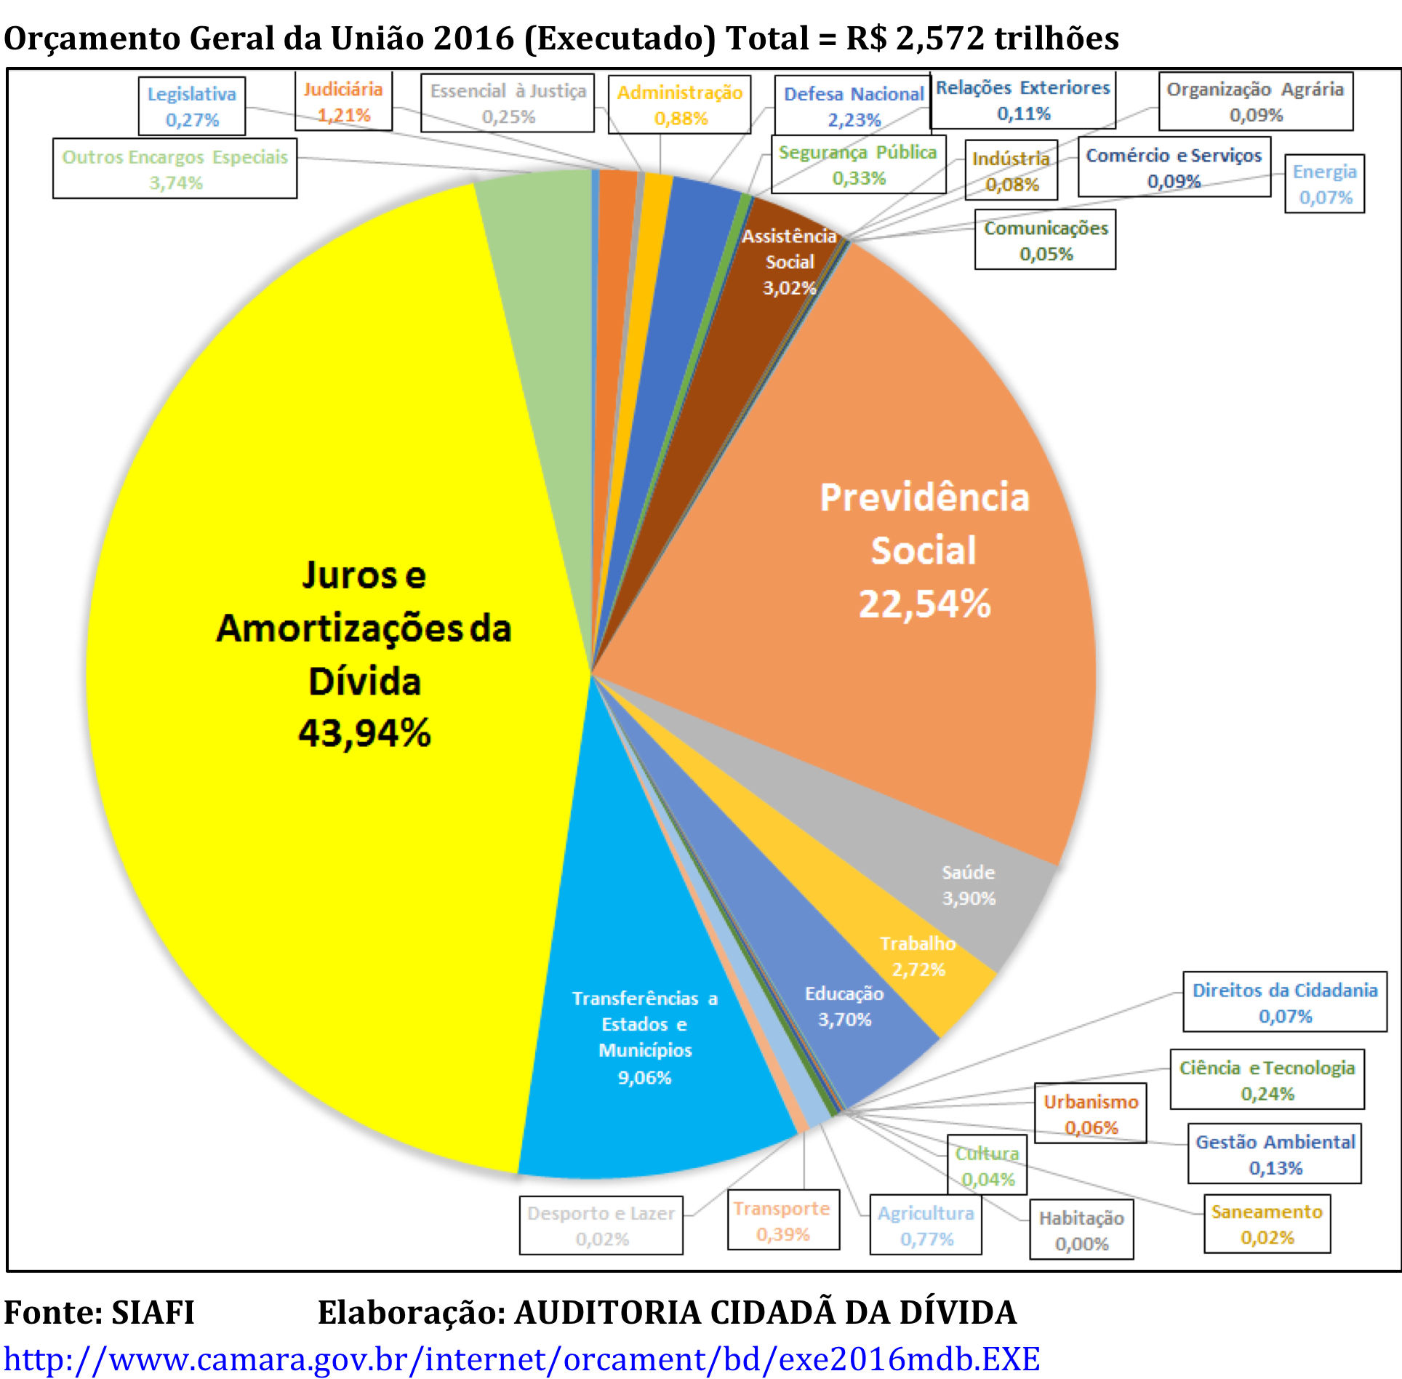

Slide 29
Recursos que financiam o “Sistema da Dívida”
SUPER ESTRUTURA LEGAL – O PRIVILÉGIO DA DÍVIDA
Constituição Federal
Dívida para pagar dívida: Exceção no Art. 166, § 3º, II, “b”
Ver “Anatomia de uma Fraude à Constituição”
LDO – Lei de Diretrizes Orçamentárias
Elaboração parte das Metas de Superávit Primário
Garantia de atualização automática mensal para a dívida
Lei de Responsabilidade Fiscal – LC 101/2000
Limites para gastos públicos
Ausência de limites para o custo da Política Monetária. Transfere ao Tesouro Nacional esse custo quando negativo
OUTRAS FONTES não-tributárias
Lucros das estatais distribuídos ao governo, Privatizações,
Dívidas pagas pelos Estados e Municípios
Desvinculação de recursos específicos de outras áreas (MP 435 e 450)
Notes:
Recursos desvinculados de áreas sociais em outra cor, pois podem ser tributários.
Com a desvinculação permitida pelas MP 435 e 450 foram destinados diretamente para pagar dívida.
DE QUE ADIANTA REDUZIR O SUPERÁVIT PRIMÁRIO EM R$ 23 BILHÕES SE JÁ FORAM DESVINCULADOS EM 2008 R$ 50 BILHÕES DAS ÁREAS SOCIAIS COM AS MPS 435 E 450, PARA O PAGAMENTO DA DÍVIDA???????

Slide 30
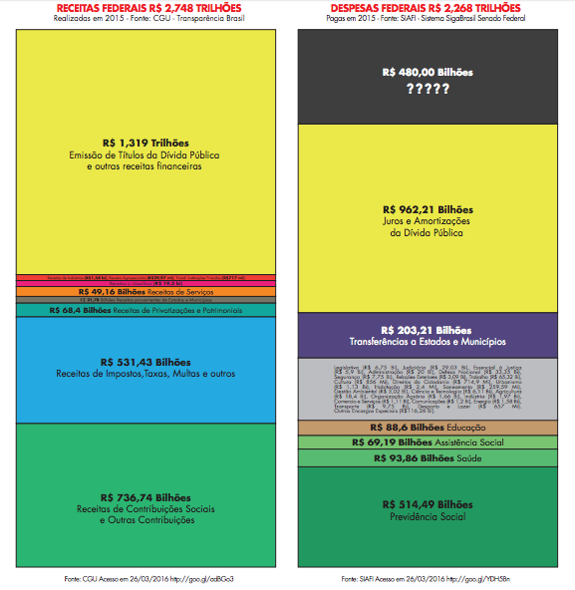
EC 95 foi aprovada sob alegação de déficit.
QUANDO COMPUTADAS TODAS AS CONTAS NÃO HÁ DEFICIT.
SOBRARAM R$ 480 bilhões em 2015
Juros e amortizações da dívida: gasto mais relevante (42,43%)
Dívida consumiu não somente receitas financeiras, mas também outras receitas orçamentárias, retirando recursos de áreas essenciais

Slide 31
Fonte: Banco Central - Nota para a Imprensa - Política Fiscal - Quadro 35.

Slide 32
Década de 70:
dívida da ditadura
Década de 80:
Elevação ilegal das taxas de juros
Estatização de dívidas privadas
Década de 90:
Plano
Brady
Pagamento antecipado ao FMI e resgates com ágio
Fonte: Banco Central - Nota para a Imprensa - Setor Externo - Quadro 51 e Séries Temporais - BC

Slide 33
Qual tem sido o papel da dívida pública?
Historicamente, não tem funcionado como instrumento de financiamento:
“dívida” herdada de Portugal: o dinheiro nunca chegou aqui
Auditoria feita por Getúlio Vargas provou que apenas 40% do estoque estava documentado por contratos
Década de 70: contratos disponibilizados à CPI (2009/2010) não comprovam nem 20% da evolução do estoque da dívida externa com bancos privados internacionais nessa fase da Ditadura Militar
Década de 80: dívidas do setor privado (nacional e internacional instalado no país) foram transferidas a cargo do Banco Central do Brasil
1992: Suspeita de prescrição
1994: Plano Brady em Luxemburgo
Utilização dos títulos Brady como moeda para comprar empresas privatizadas
Trocas sucessivas e transformações de dívida externa em interna
Juros elevadíssimos e mecanismos financeiros que geram dívida: remuneração sobra caixa dos bancos, swap cambial, contabilização de juros como se fosse amortização, anatocismo, prejuízos do Banco Central...
Notes:
Suspensão pagamento encargos aos rentistas (Bonos Global 2012 e 2030) desde novembro/2008
Proposta soberana de recompra do restante da dívida por no máximo 30% de seu valor nominal
The Economist (23/04/2009): “Sr. Correa parece ser incorruptível (...) gasto público cresceu 71% em 2008, resultado de investimentos em escolas e hospitais”
ESTA É A PROVA DA VIABILIDADE POLÍTICA DA AUDITORIA DA DÍVIDA
ENQUANTO ISSO, O GOVERNO BRASILEIRO RECOMPRA TÍTULOS DA DÍVIDA EXTERNA A 130% DO VALOR DE FACE, EM MÉDIA

Slide 34
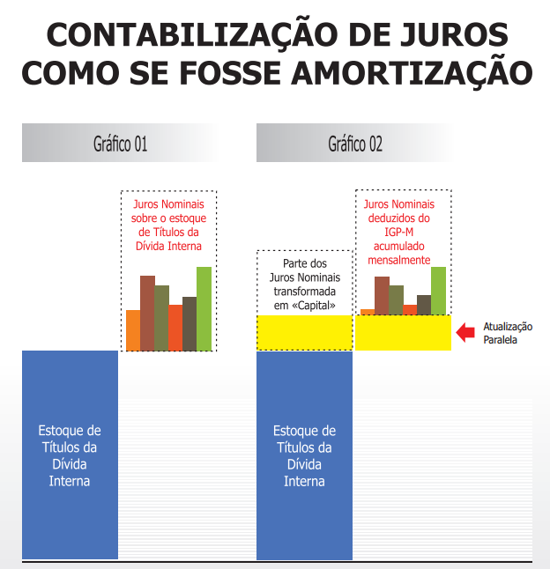
INCONSTITUCIONALIDADES
DENUNCIADAS
PELA CPI DA DÍVIDA PÚBLICA
JUROS
MASCARADOS DE
AMORTIZAÇÃO
CRESCIMENTO EXPONENCIAL DA DÍVIDA
FERE O ART. 167, III, DA CONSTITUIÇÃO
PEC 55 burla esse dispositivo
https://goo.gl/7sPvEB

Slide 35
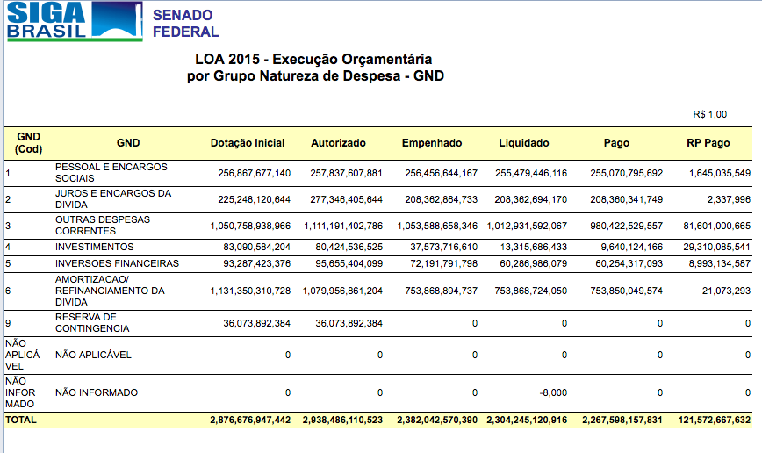
É evidente a contabilização de juros como se fosse amortização

Slide 36


DÍVIDA INTERNA NÃO ESTÁ SENDO AMORTIZADA NEM ROLADA
DÍVIDA INTERNA CRESCEU 732 BILHÕES em 11 meses de 2015
Qual é a contrapartida dessa dívida?

Slide 37
O que explica o crescimento da dívida ?
Elevadíssimas taxas de juros: praticadas sem justificativa técnica, jurídica, econômica ou política, configurando-se uma transferência de renda e receita ao setor financeiro privado;
A ilegal prática do anatocismo: incidência contínua de juros sobre juros, que promove a multiplicação da dívida por ela mesma;
A irregular contabilização de juros como se fosse amortização da dívida, burlando-se o artigo 167, III, da Constituição Federal
As escandalosas operações de swap cambial realizadas pelo Banco Central, que correspondem à garantia do risco de variação do dólar paga pelo BC principalmente aos bancos e a grandes empresas nacionais e estrangeiras, provocando prejuízo de centenas de bilhões em 2014/2015;
Remuneração da sobra do caixa dos bancos por meio das “operações compromissadas”, realizadas pelo BC com os bancos, sem a devida transparência. Estima-se gasto de pelo menos R$200 bilhões em 2015.
O ajuste fiscal e os cortes devem ser feitos nos juros abusivos
Sugestões da ACD ao TCU sobre Dívida Interna (Janeiro/2017)
https://goo.gl/1KsT7h
Notes:
Suspensão pagamento encargos aos rentistas (Bonos Global 2012 e 2030) desde novembro/2008
Proposta soberana de recompra do restante da dívida por no máximo 30% de seu valor nominal
The Economist (23/04/2009): “Sr. Correa parece ser incorruptível (...) gasto público cresceu 71% em 2008, resultado de investimentos em escolas e hospitais”
ESTA É A PROVA DA VIABILIDADE POLÍTICA DA AUDITORIA DA DÍVIDA
ENQUANTO ISSO, O GOVERNO BRASILEIRO RECOMPRA TÍTULOS DA DÍVIDA EXTERNA A 130% DO VALOR DE FACE, EM MÉDIA

Slide 38
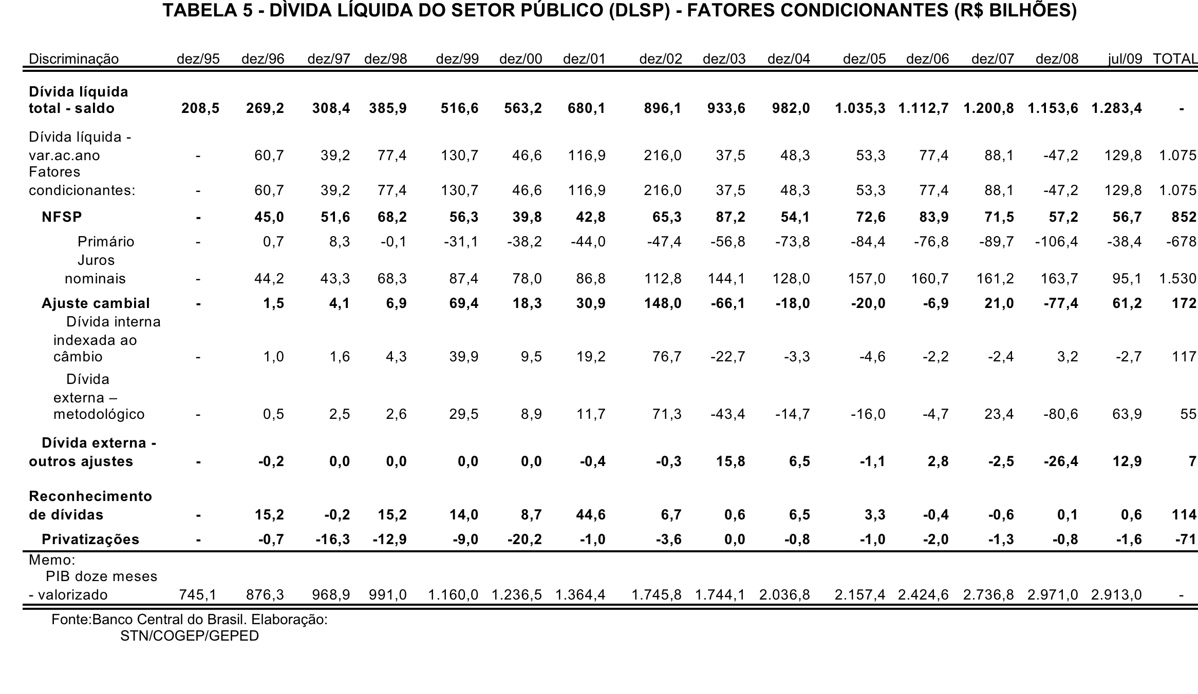
Dados oficiais comprovam que a Dívida Interna é resultado dos juros sobre juros

Slide 39


Quem ganha?
  Fonte: http://www4.bcb.gov.br/top50/port/top50.asp

Slide 40
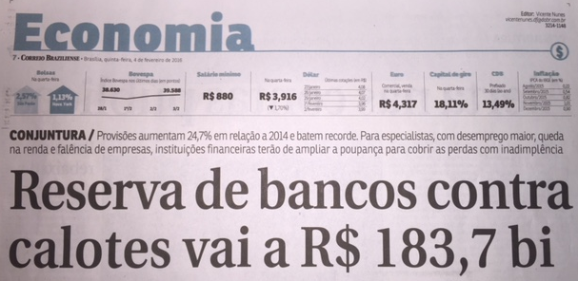
Em 2015, apesar da desindustrialização, da queda no comércio, do desemprego e da retração do PIB em quase 4% o LUCRO DOS BANCOS foi 20% superior ao de 2014, e teria sido 300% maior não fossem as exageradas provisões que reduzem seus lucros tributáveis:

Slide 41

QUEM MANDA NO SISTEMA DA DÍVIDA

Slide 42
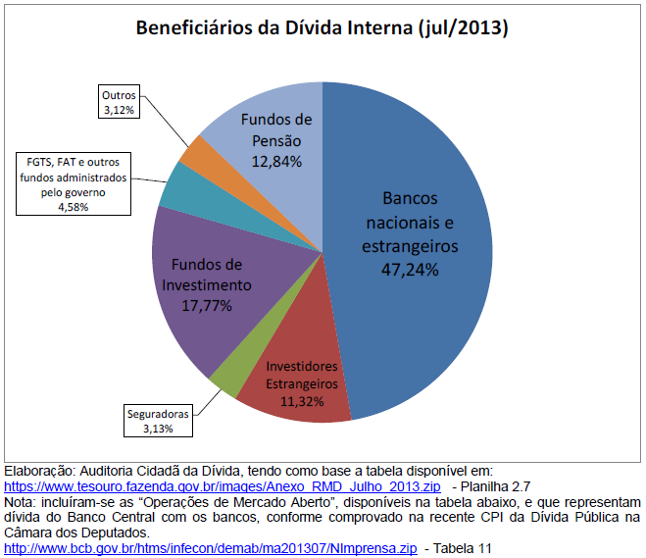

Slide 43
CPI DA DÍVIDA – CÂMARA DOS DEPUTADOS
Criada em Dez/2008 e Instalada em Ago/2009, por iniciativa do Dep. Ivan Valente (PSOL/SP)
Concluída em 11 de maio de 2010
Identificação de graves indícios de ilegalidade da dívida pública
Relatórios (oficial e alternativo) entregues ao Ministério Público Federal em maio/2010
Procedimentos Administrativos nº
1.00.000.005612/2010-13
1.00.000.003703/2012-86
Análises Técnicas ACD http://www.auditoriacidada.org.br/blog/2016/08/15/documentos-da-cpi-da-divida-publica-20092010/
Notes:
Suspensão pagamento encargos aos rentistas (Bonos Global 2012 e 2030) desde novembro/2008
Proposta soberana de recompra do restante da dívida por no máximo 30% de seu valor nominal
The Economist (23/04/2009): “Sr. Correa parece ser incorruptível (...) gasto público cresceu 71% em 2008, resultado de investimentos em escolas e hospitais”
ESTA É A PROVA DA VIABILIDADE POLÍTICA DA AUDITORIA DA DÍVIDA
ENQUANTO ISSO, O GOVERNO BRASILEIRO RECOMPRA TÍTULOS DA DÍVIDA EXTERNA A 130% DO VALOR DE FACE, EM MÉDIA

Slide 44
A DÍVIDA PÚBLICA E SEUS REFLEXOS SOBRE DIREITOS SOCIAIS, TRABALHISTAS E PREVIDENCIÁRIOS
Dívida dos Estados
Notes:
Suspensão pagamento encargos aos rentistas (Bonos Global 2012 e 2030) desde novembro/2008
Proposta soberana de recompra do restante da dívida por no máximo 30% de seu valor nominal
The Economist (23/04/2009): “Sr. Correa parece ser incorruptível (...) gasto público cresceu 71% em 2008, resultado de investimentos em escolas e hospitais”
ESTA É A PROVA DA VIABILIDADE POLÍTICA DA AUDITORIA DA DÍVIDA
ENQUANTO ISSO, O GOVERNO BRASILEIRO RECOMPRA TÍTULOS DA DÍVIDA EXTERNA A 130% DO VALOR DE FACE, EM MÉDIA

Slide 45
BREVE PANORAMA DA DÍVIDA DOS ESTADOS
ORIGEM:
Décadas de 70 e 80: a maioria das Resoluções do Senado que autorizaram endividamento dos estados sequer mencionam o Agente Credor e diversas sequer mencionam a finalidade do empréstimo
EVOLUÇÃO:
Década de 90: Transformação em Dívida Interna. Emissão de Títulos. Impacto da política monetária federal, principalmente juros altos.
REFINANCIAMENTO PELA UNIÃO:
Lei 9.496/97:
  Saldo devedor inicial inflado pelo PROES
  Condições abusivas: juros nominais IGP-DI + 6 a 9%
  Ilegalidades, ilegitimidades e desrespeito ao Federalismo
CRESCIMENTO EXPONENCIAL DA DÍVIDA:
Empurrou estados à contratação de dívida externa
Abriu espaço para a prática de negócios ilícitos: criação de Estatais Não Dependentes para emitir debêntures
Notes:
Suspensão pagamento encargos aos rentistas (Bonos Global 2012 e 2030) desde novembro/2008
Proposta soberana de recompra do restante da dívida por no máximo 30% de seu valor nominal
The Economist (23/04/2009): “Sr. Correa parece ser incorruptível (...) gasto público cresceu 71% em 2008, resultado de investimentos em escolas e hospitais”
ESTA É A PROVA DA VIABILIDADE POLÍTICA DA AUDITORIA DA DÍVIDA
ENQUANTO ISSO, O GOVERNO BRASILEIRO RECOMPRA TÍTULOS DA DÍVIDA EXTERNA A 130% DO VALOR DE FACE, EM MÉDIA

Slide 46
Relevância do Valor do PROES
no Valor Refinanciado pela União
VALOR TOTAL REFINANCIADO | R$ 112,18 bilhões
Empréstimos do PROES | R$ 61,92 bilhões | 55%
Dívida dos Estados | R$ 50,25 bilhões | 45%
Fonte: Tesouro Nacional e Banco Central

Slide 47
DÍVIDA DOS ESTADOS COM A UNIÃO
1999 a 2014
VALOR TOTAL REFINANCIADO | R$ 112,18 bilhões
PAGAMENTOS EFETUADOS | R$ 246 bilhões
SALDO DEVEDOR EM 2014 | R$ 422 bilhões
  Fontes: Saldo inicial obtido da Tabela fornecida pelo Tesouro Nacional à CPI. Pagamentos efetuados e Saldo devedor obtidos do Balanço Geral da União.

Slide 48
NECESSIDADE DE AUDITORIA
Quantas vezes os Estados já pagaram aquela dívida refinanciada pela União desde o final da década de 90?
Qual a origem daquela dívida?
Qual é a parcela da dívida assumida pelos respectivos Estados que na realidade era relativa a passivo de bancos estaduais, no esquema do PROES, completamente ilegítimo?
Qual é a ilegalidade da aplicação mensal e cumulativa de índice de atualização calculado pelo IGP-DI da FGV, instituição privada?
Por que não é aplicada a Lei e a Súmula 121 do STF, que proíbe a aplicação de juros sobre juros?
Quantos investimentos deixaram de ser realizados porque os recursos foram absorvidos pelo pagamento de tal dívida ilegítima e inflada de forma ilegal? Quantos estados recorreram a endividamento externo para pagar a União?
Negação de direitos à população, comprometimento do desenvolvimento socioeconômico e CRISE

Slide 49
Dívida dos Estados com a União
Modificação da Lei 9496/1997
Em 5 de novembro de 2014, o Congresso Nacional aprovou a LEI COMPLEMENTAR 148
Decorrente do Projeto de Lei Complementar 238 (99 no Senado), apresentado pelo governo federal ao Congresso Nacional
Sancionada pela Presidente da República em 25/11/2014
Notes:
Suspensão pagamento encargos aos rentistas (Bonos Global 2012 e 2030) desde novembro/2008
Proposta soberana de recompra do restante da dívida por no máximo 30% de seu valor nominal
The Economist (23/04/2009): “Sr. Correa parece ser incorruptível (...) gasto público cresceu 71% em 2008, resultado de investimentos em escolas e hospitais”
ESTA É A PROVA DA VIABILIDADE POLÍTICA DA AUDITORIA DA DÍVIDA
ENQUANTO ISSO, O GOVERNO BRASILEIRO RECOMPRA TÍTULOS DA DÍVIDA EXTERNA A 130% DO VALOR DE FACE, EM MÉDIA

Slide 50
Atuação da Auditoria Cidadã da Dívida
durante a tramitação do projeto que resultou na aprovação da Lei complementar 148/2014
Intenso trabalho na Câmara e no Senado
Denúncia: modificações propostas eram insuficientes. Emendas
Exigência de auditoria das dívidas dos estados
Publicação de boletins informativos ttp://www.auditoriacidada.org.br/wp-content/uploads/2012/06/Informativo-ESTADOS-III.pdf
carta e outros documentoshttp://www.auditoriacidada.org.br/wp-content/uploads/2013/12/Carta-Senadores-II-2013-.pdf
importante audiência pública no Senado sobre a Dívida dos Estados, no contexto do seminário internacional realizado em novembro de 2013 http://www.auditoriacidada.org.br/cobertura-da-imprensa-sobre-o-seminario-internacional/
Notes:
Suspensão pagamento encargos aos rentistas (Bonos Global 2012 e 2030) desde novembro/2008
Proposta soberana de recompra do restante da dívida por no máximo 30% de seu valor nominal
The Economist (23/04/2009): “Sr. Correa parece ser incorruptível (...) gasto público cresceu 71% em 2008, resultado de investimentos em escolas e hospitais”
ESTA É A PROVA DA VIABILIDADE POLÍTICA DA AUDITORIA DA DÍVIDA
ENQUANTO ISSO, O GOVERNO BRASILEIRO RECOMPRA TÍTULOS DA DÍVIDA EXTERNA A 130% DO VALOR DE FACE, EM MÉDIA

Slide 51
Descumprimento da Lei Complementar 148/2014
Apesar de representar uma redução ínfima para os estados e municípios, o Governo Federal anunciou em 24/março/2015, que não iria cumprir a Lei Complementar 148/2014.
O projeto que originou a referida LC foi de autoria do próprio governo, sob discursos de que tal lei resolveria o problema das dívidas dos estados.
AGU declarou que o governo tem razão em não reduzir os juros, utilizando o argumento de que a lei é apenas autorizativa.
Governo editou o Decreto 8.616/2015 para regulamentar a LC 148.
Estados impetraram Mandados de Segurança junto ao STF.
STF chegou a conceder 12 liminares favoráveis aos estados.
Apesar da Súmula 121, STF suspendeu o julgamento para que União, Estados e Congresso Nacional negociassem.
A negociação resultou no avanço do PLP 257/2016.
Pressões resultaram na aprovação de apenas parte de PLP 257.
Temer vetou parte do PLP 257 e apresentou o PLP 343/2017.
NOVELA DA DÍVIDA DOS ESTADOS https://goo.gl/pz0iM8
.
Notes:
Suspensão pagamento encargos aos rentistas (Bonos Global 2012 e 2030) desde novembro/2008
Proposta soberana de recompra do restante da dívida por no máximo 30% de seu valor nominal
The Economist (23/04/2009): “Sr. Correa parece ser incorruptível (...) gasto público cresceu 71% em 2008, resultado de investimentos em escolas e hospitais”
ESTA É A PROVA DA VIABILIDADE POLÍTICA DA AUDITORIA DA DÍVIDA
ENQUANTO ISSO, O GOVERNO BRASILEIRO RECOMPRA TÍTULOS DA DÍVIDA EXTERNA A 130% DO VALOR DE FACE, EM MÉDIA

Slide 52
PLP 343/2017
“Recuperação Fiscal dos Estados e DF”
Entes federados terão que aprovar leis para implementar:
I - a autorização de privatização de empresas dos setores financeiro, de energia e de saneamento, com vistas à utilização dos recursos para quitação de passivos;
II - a elevação da alíquota de contribuição para o Regime Próprio de Previdência Social dos servidores ativos, inativos e pensionistas para, no mínimo, catorze por cento e a instituição, se necessário para financiar o Regime Próprio de Previdência Social, de alíquota previdenciária extraordinária e temporária;
III - a adoção, pelo Regime Próprio de Previdência Social mantido pelo Estado, no que couber, das regras previdenciárias disciplinadas pela Lei no 13.135, de 17 de junho de 2015;
Notes:
Suspensão pagamento encargos aos rentistas (Bonos Global 2012 e 2030) desde novembro/2008
Proposta soberana de recompra do restante da dívida por no máximo 30% de seu valor nominal
The Economist (23/04/2009): “Sr. Correa parece ser incorruptível (...) gasto público cresceu 71% em 2008, resultado de investimentos em escolas e hospitais”
ESTA É A PROVA DA VIABILIDADE POLÍTICA DA AUDITORIA DA DÍVIDA
ENQUANTO ISSO, O GOVERNO BRASILEIRO RECOMPRA TÍTULOS DA DÍVIDA EXTERNA A 130% DO VALOR DE FACE, EM MÉDIA

Slide 53
  CRISE DAS FINANÇAS DOS ESTADOS
CRISE FISCAL devido às condições abusivas do refinanciamento pela União (Lei 9.496/97)
Estados são de fato credores perante a União
ATUAÇÃO DO SISTEMA DA DÍVIDA
ILEGALIDADES E ILEGITIMIDADES DESDE A ORIGEM
SUGESTÕES DA ACD AO TCU sobre a dívida dos estados
http://www.auditoriacidada.org.br/blog/2017/02/22/em-dia-marcado-por-reunioes-auditoria-cidada-reforca-prioridade-do-debate-sobre-divida-publica/

Slide 54
A DÍVIDA PÚBLICA E SEUS REFLEXOS SOBRE DIREITOS SOCIAIS, TRABALHISTAS E PREVIDENCIÁRIOS
Novos esquemas que geram dívida
Notes:
Suspensão pagamento encargos aos rentistas (Bonos Global 2012 e 2030) desde novembro/2008
Proposta soberana de recompra do restante da dívida por no máximo 30% de seu valor nominal
The Economist (23/04/2009): “Sr. Correa parece ser incorruptível (...) gasto público cresceu 71% em 2008, resultado de investimentos em escolas e hospitais”
ESTA É A PROVA DA VIABILIDADE POLÍTICA DA AUDITORIA DA DÍVIDA
ENQUANTO ISSO, O GOVERNO BRASILEIRO RECOMPRA TÍTULOS DA DÍVIDA EXTERNA A 130% DO VALOR DE FACE, EM MÉDIA

Slide 55

ESQUEMA FINANCEIRO NA GRÉCIA
EFSF European Financial Stability Facility
  Criação de Sociedade Anônima sediada em Luxemburgo: EFSF
  Sociedade de Propósito Específico
  Sócios: 17 países europeus
  Emite instrumentos financeiros com garantia dos países
  Criada em 2010 por imposição do FMI
  Garantias bilionárias dos países sócios para a EFSF: 440 bilhões de euros em 2010, elevadas para 780 bilhões em 2011
  EFSF “Não é instituição financeira” mas emite papéis financeiros
  http://www.irishstatutebook.ie/2010/en/act/pub/0016/print.html

Slide 56
BRASIL
Esquema sofisticado de geração de dívida pública
  Criação de Sociedade Anônima ESTATAL NÃO DEPENDENTE
  Sociedade de Propósito Específico
  Sócios: entes federados (Estados ou Municípios)
  Emite instrumentos financeiros (DEBÊNTURES) com garantia dos entes federados
  Consultorias com expertise do FMI
  Garantias prestadas pelos entes federados = Dívida Pública
  “Não é instituição financeira” mas emite papéis financeiros
Esquema Fraudulento https://goo.gl/lvvJPe

Slide 57
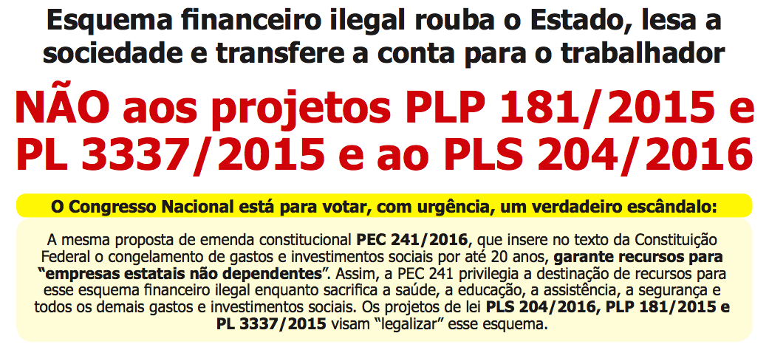
EC 95: Favorecimento a esquema financeiro fraudulento
“§ 6º Não se incluem na base de cálculo e nos limites estabelecidos neste artigo:
(...)
IV - despesas com aumento de capital de empresas estatais não dependentes.”

Slide 58

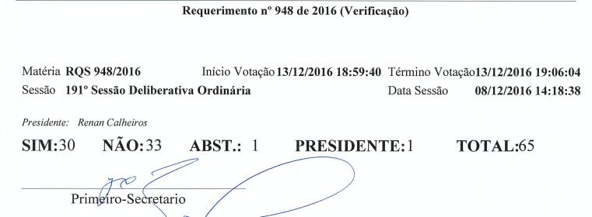
PLS 204 de 10/05/2016
de autoria do Senador José Serra
EM 13/12/2016 NÃO CONSEGUIRAM APROVAR:
Mas a qualquer momento o projeto será colocado na pauta novamente

Slide 59
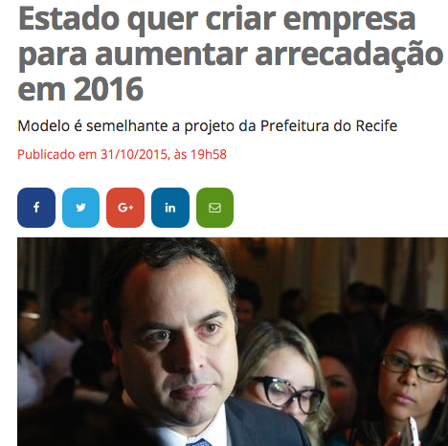
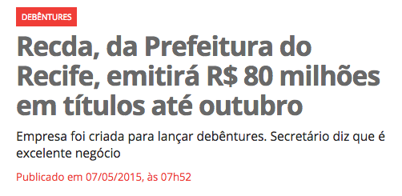
EMPRESAS ESTATAIS NÃO DEPENDENTES
sendo criadas em diversos estados e municípios
PBH Ativos S/A
CPSEC – Estado de São Paulo
InvestPOA
Recda
Mais de 50 Brasil afora...

Slide 60
PLS 204/2016
Autoriza “cessão” de direitos creditórios
inscritos ou não em dívida ativa, PORÉM
  Não modifica natureza dos créditos
  Não altera condições de pagamento dos créditos
  Não transfere a cobrança judicial ou extrajudicial, que permanece com os órgãos competentes
O que está sendo “cedido” de fato?

Slide 61
Entes Federados proporcionam GARANTIA
O que está sendo cedido
pelo ente público para as
estatais não dependentes que emitem debêntures
é simplesmente a garantia pública.
O valor dos créditos inscritos ou não em Dívida Ativa é o “cavalo de Tróia”.
O ente público recebe debêntures subordinadas para documentar essa garantia concedida.
  Geração de DÍVIDA PÚBLICA
  Aprofundamento da Financeirização

Slide 62
NÃO EXISTE A PROPAGANDEADA “CESSÃO” DE CRÉDITOS DE DÍVIDA ATIVA
  A Dívida Ativa não é vendida. Não sai do lugar e continua sendo cobrada pelos órgãos públicos competentes.
  A Dívida Ativa é meramente o parâmetro para indicar o tamanho da garantia inicial concedida pelo ente federado à “empresa estatal não dependente”.
  A concessão da garantia é formalizada por meio das debêntures subordinadas emitidas pela “empresa estatal não dependente” e entregues ao ente federado.
  IV – compreender apenas o direito autônomo ao recebimento do crédito

Slide 63






COMO FUNCIONA O ESQUEMA?
ENTE FEDERADO
Estado ou Município
⇧
⇧
ESTATAL NÃO DEPENDENTE
Pessoa jurídica de direito privado
⇧
⇧
INVESTIDOR
PRIVILEGIADO

Slide 64
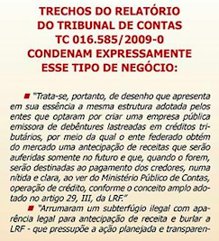
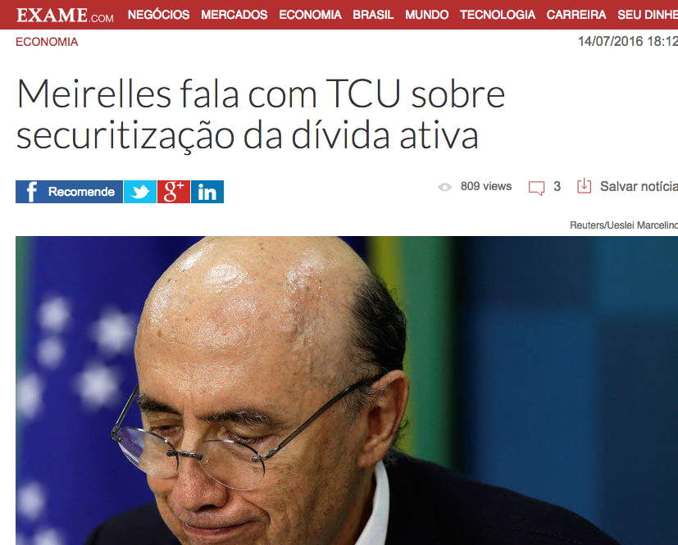
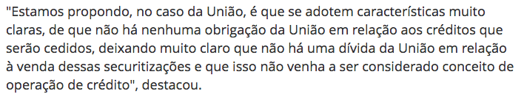
NEGÓCIO ILEGAL
X

Slide 65
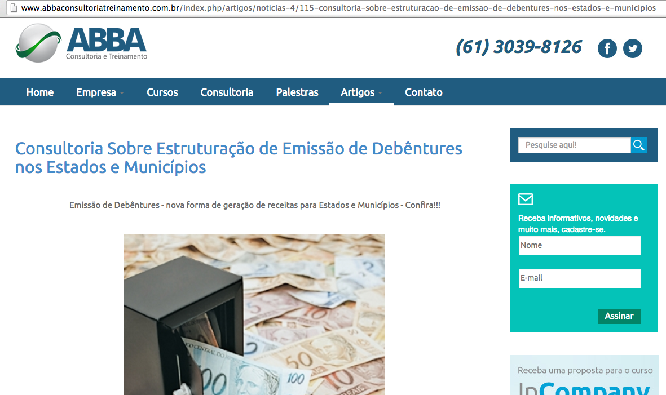

CONSULTORIAS PRIVADAS SOBRE SECURITIZAÇÃO
EXPERTISE
DO FMI
Semelhança com a empresa EFSF, sediada em Luxemburgo, paraíso fiscal na Europa, criada por imposição do FMI

Slide 66
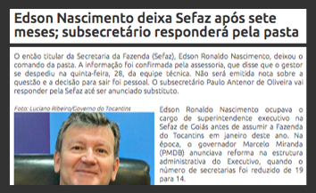
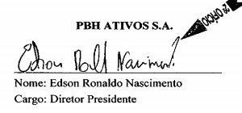
COMO O ESQUEMA SE ALASTRA
Edson Ronaldo do Nascimento
Consultor responsável da ABBA
Presidente da PBH Ativos S/A (Empresa não dependente do Município de Belo Horizonte)
Superintende da Fazenda de Goiás
Secretário de Fazenda de Tocantins
Consultor Assistente do FMI
Cargos no DF e STN
A MESMA PESSOA
Vende consultoria
Preside estatal não dependente criada conforme sua consultoria
Ocupa cargos em Estados onde estão sendo criadas estatais não dependentes conforme sua consultoria
CONSULTORIAS PRIVADAS =
CONFLITO DE INTERESSES

Slide 67
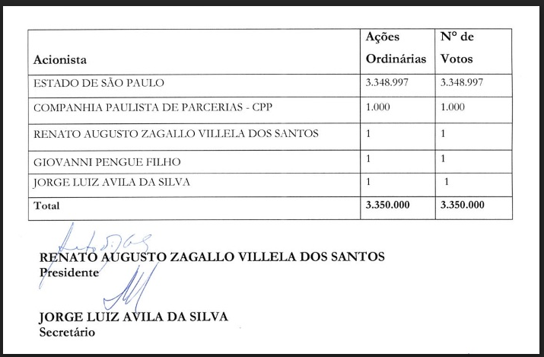
COMO O ESQUEMA SE ALASTRA: CONFLITO DE INTERESSES
Renato Villela
Sócio da CPSEC (Empresa não dependente do Estado de São Paulo)
Diretor da CPP (Empresa Acionista da CPSEC)
Secretário de Fazenda do Estado de São Paulo

Slide 68
ESQUEMA ILEGAL. PLS 204/2016, PL 181 e 3337 VISAM LEGALIZAR. NECESSIDADE DE REPRESENTAR AOS ÓRGÃOS DE CONTROLE
Relatórios elaborados por Eulália Alvarenga (PBH Ativos S/A)
https://drive.google.com/file/d/0B4876KbhMtioWGtPVnc5ZHdKMEU/view?pref=2&pli=1
Relatório complementar sobre as ilegalidades:
https://drive.google.com/file/d/0B4876KbhMtiod1RCbndQaXJoR2x4LVdFYl9GZVh5MFpTdndB/view
Relatório elaborado por João Pedro Casarotto (InvestPoa)
http://www.febrafite.org.br/as-inavalidezes-juridica-e-social-das-sociedades-de-economia-mista-geradoras-de-ativos-estatais/

Slide 69
A DÍVIDA PÚBLICA E SEUS REFLEXOS SOBRE DIREITOS SOCIAIS, TRABALHISTAS E PREVIDENCIÁRIOS
Conjuntura de Crise, Contrarreformas e seus impactos nos direitos sociais, trabalhistas e previdenciários
Notes:
Suspensão pagamento encargos aos rentistas (Bonos Global 2012 e 2030) desde novembro/2008
Proposta soberana de recompra do restante da dívida por no máximo 30% de seu valor nominal
The Economist (23/04/2009): “Sr. Correa parece ser incorruptível (...) gasto público cresceu 71% em 2008, resultado de investimentos em escolas e hospitais”
ESTA É A PROVA DA VIABILIDADE POLÍTICA DA AUDITORIA DA DÍVIDA
ENQUANTO ISSO, O GOVERNO BRASILEIRO RECOMPRA TÍTULOS DA DÍVIDA EXTERNA A 130% DO VALOR DE FACE, EM MÉDIA

Slide 70
Crise Fiscal tem sido a justificativa para projetos que cortam direitos sociais para destinar recursos para a dívida
EC 95 (PEC 55 ou 241): congela por 20 anos as despesas primárias para destinar recursos para a dívida e para empresas estatais não dependentes (goo.gl/YmMe8m e https://goo.gl/B2L1pT )
PLP 343/2017 (257/2016, PL 54 no Senado): desmonte do estado brasileiro para servir ao pagamento da dívida (http://goo.gl/yCCpue)
EC 93 (PEC 143/2015 e 31/2016): aumento da DRU para 30% e criação da DREM, representam a morte do SUS (http://goo.gl/3X9LVf)
PEC 287/2016 contrarreforma da Previdência: aumenta idade para aposentadoria e subtrai direitos (http://goo.gl/uu9Opc)
Reforma Administrativa: Lei 13341/2016
PRIVATIZAÇÕES: LEI 13334/2016

Slide 71
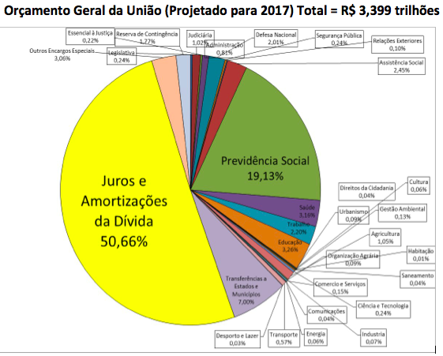
EC 95 irá aumentar a gastança financeira
EC 95 provocará incremento ainda maior dos gastos com juros e amortizações da dívida, em detrimento de todas as despesas primárias, que ficarão disputando recursos sob teto congelado por 20 anos!
A Previdência é o foco primordial do mercado financeiro

Slide 72
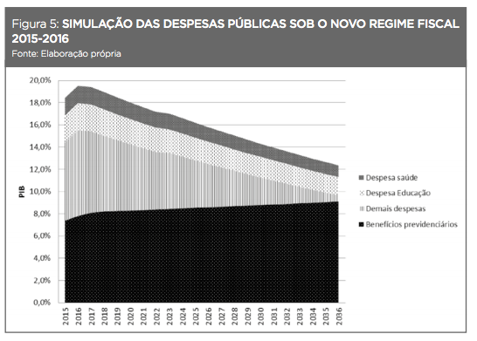
A EC 95 exigirá elevados cortes na Previdência
https://goo.gl/tQxdLw

Slide 73
PEC 287/2016
DESMONTE DA PREVIDÊNCIA SOCIAL NO BRASIL
PROTEÇÃO AOS FUNDOS FINANCEIROS
PREMISSAS EQUIVOCADAS
CATÁSTROFE FINANCEIRA
DÉFICIT
ONEROSA CAMPANHA DE MÍDIA
O SUPERÁVIT DA SEGURIDADE SOCIAL tem sido tão elevado que anualmente são desvinculados recursos por meio do mecanismo da DRU (Desvinculação de Receitas da União), majorada para 30% em 2016 (PEC 31/2016). Tais recursos são retirados da Seguridade Social e destinados especialmente para o pagamento de juros da dívida pública, que nunca foi auditada, como manda a Constituição.
Notes:
Suspensão pagamento encargos aos rentistas (Bonos Global 2012 e 2030) desde novembro/2008
Proposta soberana de recompra do restante da dívida por no máximo 30% de seu valor nominal
The Economist (23/04/2009): “Sr. Correa parece ser incorruptível (...) gasto público cresceu 71% em 2008, resultado de investimentos em escolas e hospitais”
ESTA É A PROVA DA VIABILIDADE POLÍTICA DA AUDITORIA DA DÍVIDA
ENQUANTO ISSO, O GOVERNO BRASILEIRO RECOMPRA TÍTULOS DA DÍVIDA EXTERNA A 130% DO VALOR DE FACE, EM MÉDIA

Slide 74
FALÁCIA DO ALARDEADO DÉFICIT
O artigo 194 da Constituição Federal é claro ao estabelecer a Seguridade Social como um sistema integrado composto pelas áreas da Saúde, Previdência e Assistência Social.
O artigo 195 trata do financiamento da Seguridade Social por toda a sociedade.
O desmembramento da Previdência afronta a Constituição, que em momento algum diz que seu financiamento seria arcado somente pelas contribuições ao INSS. Essa conta distorcida, que compara somente a contribuição ao INSS com os gastos da Previdência produz a farsa do “déficit” que não existe.
O governo tem se omitido reiteradamente e não apresenta o orçamento da Seguridade Social como deveria.
Notes:
Suspensão pagamento encargos aos rentistas (Bonos Global 2012 e 2030) desde novembro/2008
Proposta soberana de recompra do restante da dívida por no máximo 30% de seu valor nominal
The Economist (23/04/2009): “Sr. Correa parece ser incorruptível (...) gasto público cresceu 71% em 2008, resultado de investimentos em escolas e hospitais”
ESTA É A PROVA DA VIABILIDADE POLÍTICA DA AUDITORIA DA DÍVIDA
ENQUANTO ISSO, O GOVERNO BRASILEIRO RECOMPRA TÍTULOS DA DÍVIDA EXTERNA A 130% DO VALOR DE FACE, EM MÉDIA

Slide 75
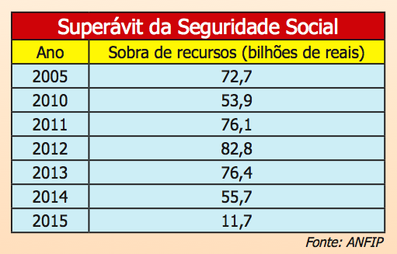
Argumento do governo: A Mentira do “Déficit”
O “déficit” é fabricado por meio de conta distorcida que afronta a CF.
O governo compara apenas a receita do INSS e não considera todas as fontes de recursos da Seguridade Social (COFINS, CSLL, PIS, PASEP, contribuições sobre loterias, importações etc.).
Quando computadas todas as fontes de recursos, sobram dezenas de bilhões de reais todo ano!
A DRU absorve 30% dos recursos da Seguridade Social.
Se existisse déficit, que recursos haveriam para desvincular?

Slide 76
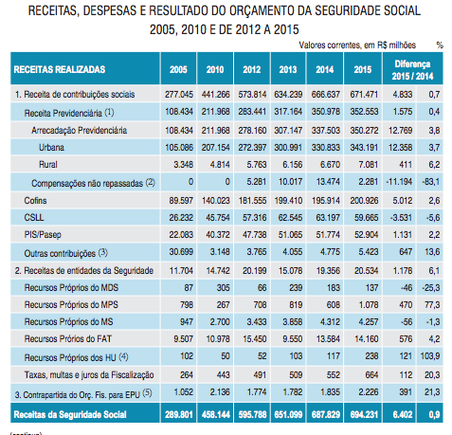
Fonte:
Análise da Seguridade Social 2015 elaborada pela ANFIP

Slide 77
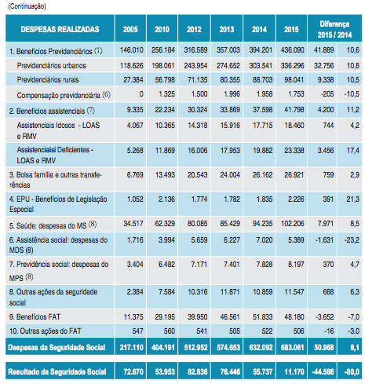
Fonte:
Análise da Seguridade Social 2015 elaborada pela ANFIP

Slide 78
O Problema da Seguridade Social é GESTÃO DE RECURSOS
A PEC 287/2016 não trata disso
A boa gestão da Seguridade Social poderia multiplicar o seu orçamento:
Política de geração de emprego e valorização da classe trabalhadora
Revisão das desonerações tributárias abusivas que totalizaram R$ 260 bilhões em 2016
Combate à sonegação fiscal, que poderia gerar arrecadação extra superior a R$ 440 bilhões
Acabar com o desvio de 30% consubstanciado na DRU

Slide 79
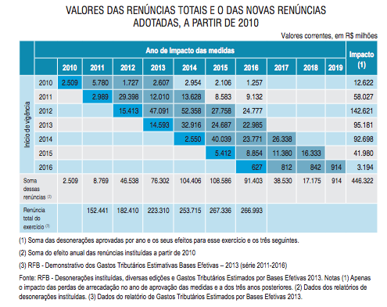
Fonte:
Análise da Seguridade Social 2015 elaborada pela ANFIP

Slide 80
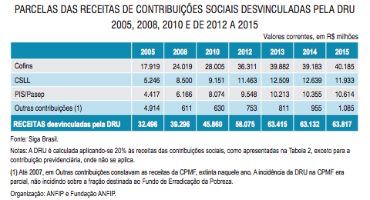
Fonte: Análise da Seguridade Social 2015 elaborada pela ANFIP

Slide 81
PEC 287/2016: principais abusos
Exigência de idade mínima para aposentadoria a partir dos 65 (sessenta e cinco) anos para homens e 62 para mulheres;
40 (quarenta) anos de tempo de contribuição para ter acesso à aposentadoria integral;
Redução do valor geral das aposentadorias;
Precarização da aposentadoria do trabalhador rural;
Exclui as regras de transição vigentes;
Impede a cumulação de aposentadoria e pensão por morte quando esse, somados, ultrapassarem 2 salários mínimos;
Elevação da idade para o recebimento do benefício assistencial (LOAS) para 68 anos de idade;
Regras inalcançáveis para a aposentadoria dos trabalhadores expostos a agentes insalubres;
Fim da aposentadoria especial dos professores

Slide 82
Argumento do governo:
Previdência Rural tem “déficit” de R$ 105 bilhões
Déficit fabricado: governo compara pífia arrecadação das contribuições ao INSS Rural com a totalidade dos gastos com a Previdência Rural
Desconsidera, em relação ao empregador:
Desonerações concedidas ao agronegócio (renúncias e imunidades)
Sonegação
Desconsidera, em relação aos trabalhadores e trabalhadoras:
Precarização do trabalho no campo
Capacidade econômica e peculiaridades do ambiente laboral
Sazonalidade de renda do trabalho
Informalidade no campo
Desconsidera, em relação à vida:
Diminuição da pobreza, um dos objetivos fundamentais da República
Solidariedade com a classe trabalhadora rural que sustenta a Nação

Slide 83
Argumento do governo:
“Mulheres não precisam ter tratamento diferenciado”
O Modelo capitalista é machista e discrimina as mulheres:
Dificuldade de acesso ao mercado de trabalho
Falta de condições adequadas, como a insuficiência de creches
Salários mais baixos apesar de maior escolaridade
Menor acesso a postos de chefia e comando
Dupla jornada: afazeres domésticos sem remuneração (19,21 hrs/semana), procriação e cuidados com a família
A PEC 287 extingue o direito das mulheres
de se aposentarem 5 (cinco) anos mais cedo que os homens
Em 2014, 64,5% das aposentadorias concedidas para mulheres foram por idade (e apenas 36,1% para os homens).
Situação ainda mais grave para as mulheres do campo, submetidas a uma rotina mais penosa.

Slide 84
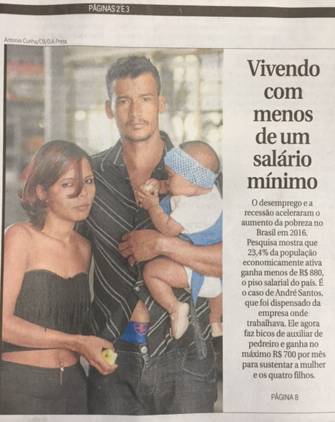
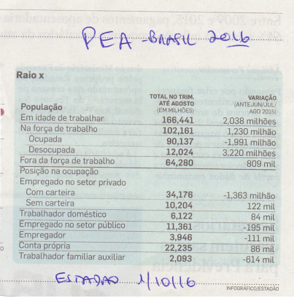
Argumento do governo: “O povo está vivendo mais”
A longevidade da população não é problema. O problema está no desemprego recorde e sub emprego.
23,4 % da população ativa vive com menos de 1 salário mínimo.
Correio Braziliense de 12/07/2016

Slide 85
Argumento do governo: “A Previdência é o maior item do gasto público no Brasil”
O maior gasto público é o gasto financeiro com juros e amortizações da dívida pública e com outros mecanismos financeiros injustificáveis:
Elevadíssimas taxas de juros sobre juros
Contabilização de juros como se fosse amortização
Perdas com swap cambial
Remuneração da sobra do caixa dos bancos
Novos esquemas fraudulentos que geram dívida pública (PLS 204/2016)
O ajuste fiscal e os cortes devem ser feitos nos juros abusivos
“O Banco Central está suicidando o Brasil”
http://www.gazetadopovo.com.br/opiniao/artigos/o-banco-central-esta-suicidando-o-brasil-dh5s162swds5080e0d20jsmpc

Slide 86
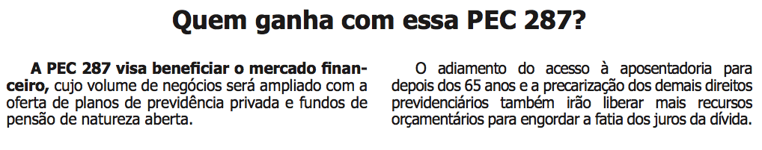
Quem perde com PEC 287/2016?
Mulheres e homens que trabalham no campo e a cidade; no setor público e privado; ativos, aposentados, pensionistas e dependentes
Finanças públicas, pois muitas pessoas desistem de contribuir para algo que não terão chance de usufruir
Economia dos municípios, uma vez que a grande maioria sobrevive dos benefícios da Previdência Social, que superam o repasse do Fundo de Participação dos Municípios (FPM)

Slide 87
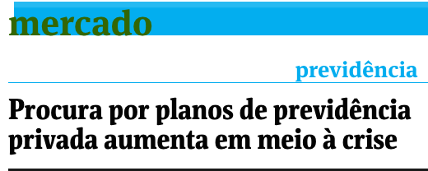


QUEM IRÁ GANHAR COM A PEC 287?
Bancos lucram com FUNDOS DE PENSÃO
PEC dará garantia pública à previdência complementar:

Slide 88


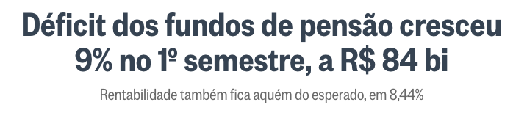
FUNDOS DE PENSÃO:
Déficit de R$84 bilhões em 2016
Fundos precisam de novos clientes
Governo faz propaganda brutal pela aprovação da PEC 287:
  Falso discurso de déficit da Previdência Social
  Falso discurso de “privilégios”

Slide 89

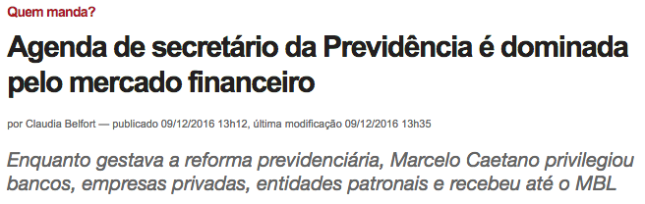
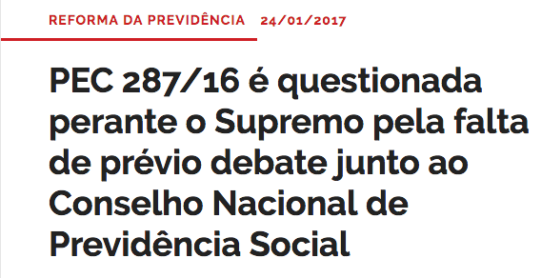
QUEM DEBATEU A FORMULAÇÃO DA PEC 287
Mandado de Segurança nº 34566
http://www.stf.jus.br/portal/processo/verProcessoAndamento.asp?incidente=5114413

Slide 90
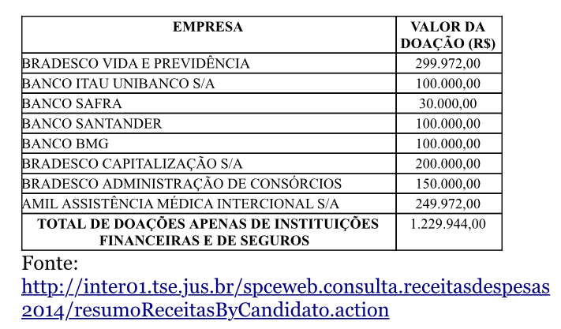
QUEM É O RELATOR DA PEC 287
Deputado Arthur Maia
Campanha financiada por quem vai ganhar com a PEC 287

Slide 91
REFORMA TRABALHISTA
Consolidação das Leis do Trabalho (CLT): desde 1943 regulamenta e assegura alguns direitos trabalhistas, tais como horas extras por dia, jornada de oito ou seis horas diárias, salário mínimo, horas extras, férias, abonos, trabalho noturno, décimo terceiro, estabilidade de empregada grávida, FGTS, multa em caso de demissão sem justa causa, ente outros.
Reforma Trabalhista (PL 6787/2016) flexibiliza e extingui estes direitos, assim como prioriza o “negociado” sobre o “legislado”, retira o papel do órgão da Justiça do Trabalho na solução de conflitos: Retrocesso!
Falsa propaganda de elevação do número de postos de trabalho e ampliação do número de trabalhadores e trabalhadoras com carteira assinada.
TERCEIRIZAÇÃO AMPLA
Lei 13.429/2017 sancionada dia 31/3/2017

Slide 92
A DÍVIDA PÚBLICA E SEUS REFLEXOS SOBRE DIREITOS SOCIAIS, TRABALHISTAS E PREVIDENCIÁRIOS
Necessidade de Auditoria da Dívida Pública
Notes:
Suspensão pagamento encargos aos rentistas (Bonos Global 2012 e 2030) desde novembro/2008
Proposta soberana de recompra do restante da dívida por no máximo 30% de seu valor nominal
The Economist (23/04/2009): “Sr. Correa parece ser incorruptível (...) gasto público cresceu 71% em 2008, resultado de investimentos em escolas e hospitais”
ESTA É A PROVA DA VIABILIDADE POLÍTICA DA AUDITORIA DA DÍVIDA
ENQUANTO ISSO, O GOVERNO BRASILEIRO RECOMPRA TÍTULOS DA DÍVIDA EXTERNA A 130% DO VALOR DE FACE, EM MÉDIA

Slide 93
CONJUNTURA ATUAL
Classe política manchada
pela corrupção
modifica a
Constituição
do país
JUROS ELEVADÍSSIMOS
MECANISMOS FINANCEIROS GERAM DÍVIDA PÚBLICA
RECORDE DE LUCRO DOS BANCOS
PACOTE DE MEDIDAS QUE FAVORECEM BANCOS E SACRIFICAM A SOCIEDADE E A NAÇÃO
CORRUPÇÃO DOMINANTE

Slide 94
A estratégia de manutenção do Poder e da Acumulação Capitalista
Lucros crescentes para setor financeiro/empresarial
Financiamento de campanhas eleitorais e corrupção
Extremo poder da mídia ligada ao grande capital
Ilusória distribuição de riqueza
  Pequenos ganhos para os pobres: Bolsa Família
  Pífios reajustes para trabalhadores
  Acesso a produtos baratos: sensação de melhoria de vida
  Acesso a crédito/financiamentos
Notes:
Suspensão pagamento encargos aos rentistas (Bonos Global 2012 e 2030) desde novembro/2008
Proposta soberana de recompra do restante da dívida por no máximo 30% de seu valor nominal
The Economist (23/04/2009): “Sr. Correa parece ser incorruptível (...) gasto público cresceu 71% em 2008, resultado de investimentos em escolas e hospitais”
ESTA É A PROVA DA VIABILIDADE POLÍTICA DA AUDITORIA DA DÍVIDA
ENQUANTO ISSO, O GOVERNO BRASILEIRO RECOMPRA TÍTULOS DA DÍVIDA EXTERNA A 130% DO VALOR DE FACE, EM MÉDIA

Slide 95
DÍVIDA: impede a vida digna e o atendimento aos direitos humanos
De onde veio toda essa dívida pública?
Quanto tomamos emprestado e quanto já pagamos?
O que realmente devemos?
Quem contraiu tantos empréstimos?
Onde foram aplicados os recursos?
Quem se beneficiou desse endividamento?
Qual a responsabilidade dos credores e organismos internacionais nesse processo?
Somente a AUDITORIA responderá essas questões

Slide 96
AUDITORIA DA DÍVIDA
Prevista na Constituição Federal de 1988
Plebiscito popular ano 2000: mais de seis milhões de votos
AUDITORIA CIDADÃ DA DÍVIDA
www.auditoriacidada.org.br
CPI da Dívida Pública
Passo importante, mas ainda não significa o cumprimento da Constituição
Notes:
96

Slide 97
EQUADOR: Lição de Ética e Soberania
Comissão de Auditoria Oficial criada por Decreto
Em 2009: Proposta Soberana de reconhecimento de no máximo 30% da dívida externa representada pelos Bônus 2012 e 2030
95 % dos detentores aceitaram a proposta equatoriana, o que significou anulação de 70% dessa dívida com os bancos privados internacionais
Economia de US$ 7,7 bilhões nos próximos 20 anos
Aumento gastos sociais, principalmente Saúde e Educação

Slide 98

EQUADOR: MUDANÇA APÓS A AUDITORIA DA DÍVIDA
PEC 55 (241) IMPEDIRÁ AVANÇO DE IVESTIMENTOS SOCIAIS
.

Slide 99
  ESTRATÉGIAS DE AÇÃO
CONHECIMENTO DA REALIDADE
MOBILIZAÇÃO SOCIAL CONSCIENTE
AÇOES CONCRETAS
    Repudiar a PEC 287/2016 e demais contrarreformas
    Consulta Nacional Popular para popularizar o conhecimento sobre o modelo econômico e suas máscaras que favorecem o setor financeiro nacional e internacional
    Frente Parlamentar Mista para realizar Auditoria da Dívida com Participação Social
    Participação em NÚCLEOS da Auditoria da Dívida Pública e no CURSO
    Reivindicar a AUDITORIA DA DÍVIDA COM PARTICIPAÇÃO CIDADÃ para desmascarar o “Sistema da Dívida” e redirecionar a aplicação dos recursos
    Sair do cenário de escassez para viver a realidade de abundância, garantindo vida digna para todas as pessoas.

Slide 100
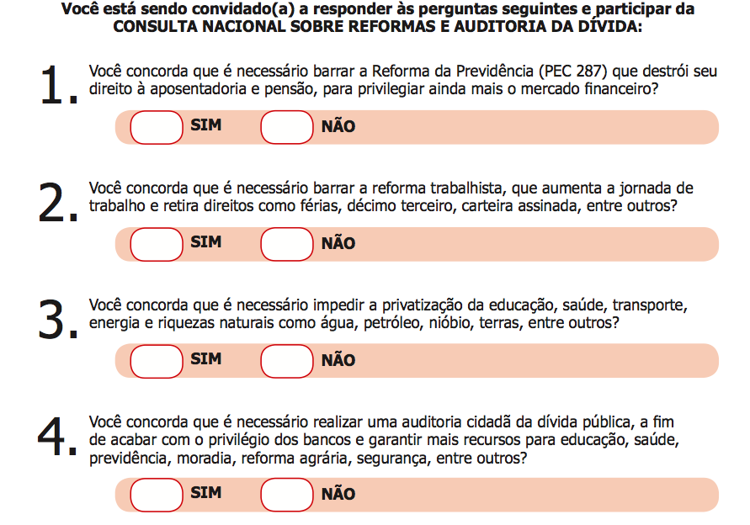
É URGENTE MOBILIZAR A SOCIEDADE
www.consultanacional2017.com.br

Slide 101

A apenas 15 quilômetros do Palácio do Planalto, centenas de brasileiros e brasileiras, inclusive idosos e crianças, disputam o lixo de Brasília para sobreviver. Isso é consequência do Sistema da Dívida. É urgente sairmos desse cenário de escassez.
Muito grata
Maria Lucia Fattorelli
www.auditoriacidada.org.br
www.facebook.com/auditoriacidada.pagina

